Slide 1

Projeto código Morse 2.0​
Por: Mickael Coelho e Jean Oliveira Curso Técnico de Eletrónica e Telecomunicações

Slide 2
O Projeto
O nosso projeto consiste num descodificador de código Morse utilizando Arduino. O projeto combina a eletrónica do Arduino com a linguagem clássica de comunicação por código Morse.

Slide 3
Objetivo do Projeto
O objetivo principal deste projeto é criar um dispositivo capaz de descodificar sinais de código Morse para alfabeto convencional e exibi-los num display LCD. Além disso, incorporamos um buzzer para criar uma experiência auditiva, tornando a descodificação mais envolvente.

Slide 4
Lista de Materiais
1x Arduino UNO
1x LCD Cristal
1x Buzzer
3x Tactile Button (Botões táteis)
1x Resistência 220Ω
3x Resistências 10kΩ
1x Breadboard
Jumpers para conectar os componentes

Slide 5
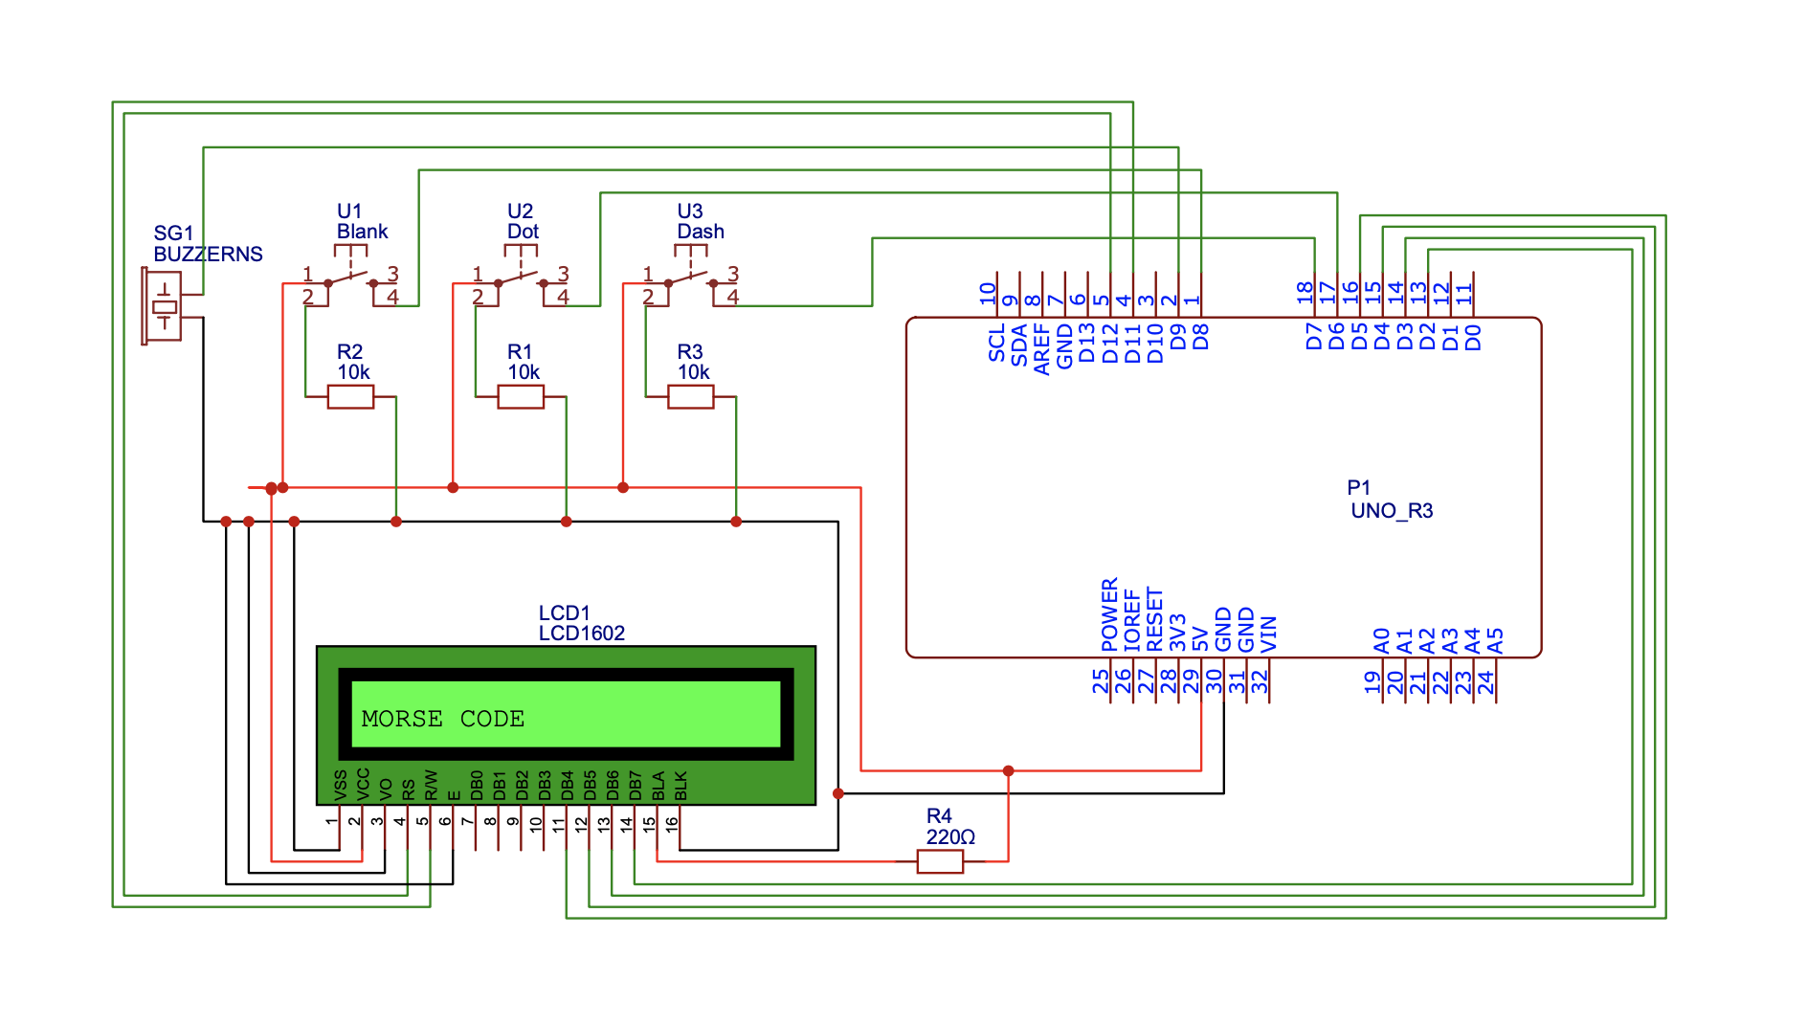
Esquema

Slide 6
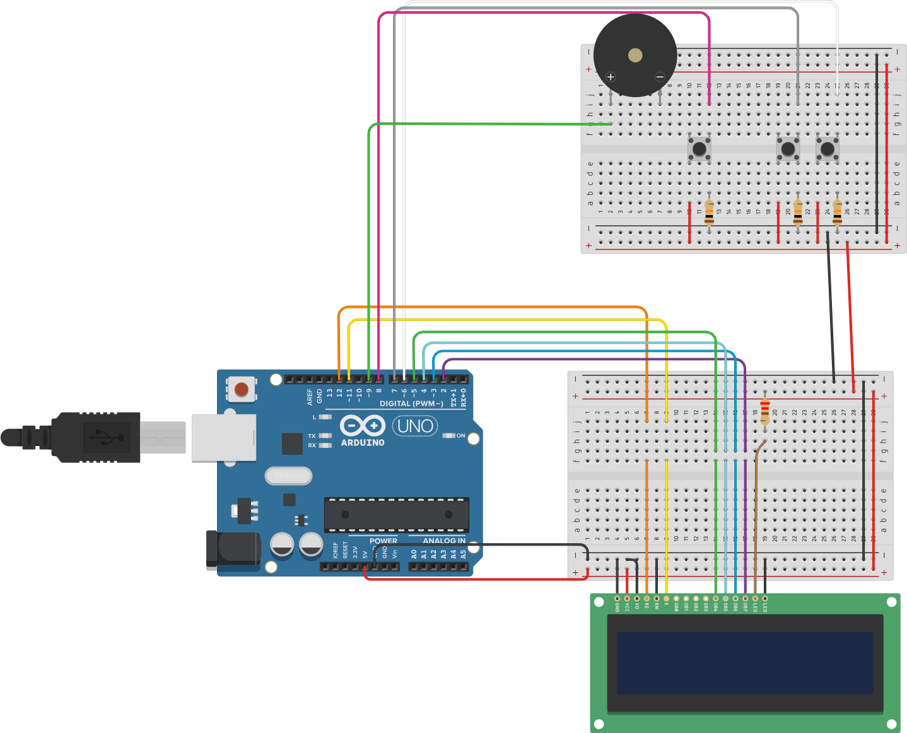
Montagem em Tinkercad
Link: www.tinkercad.com

Slide 7
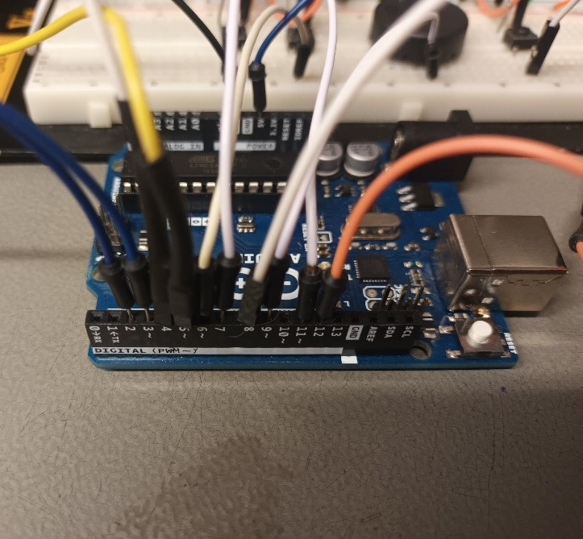
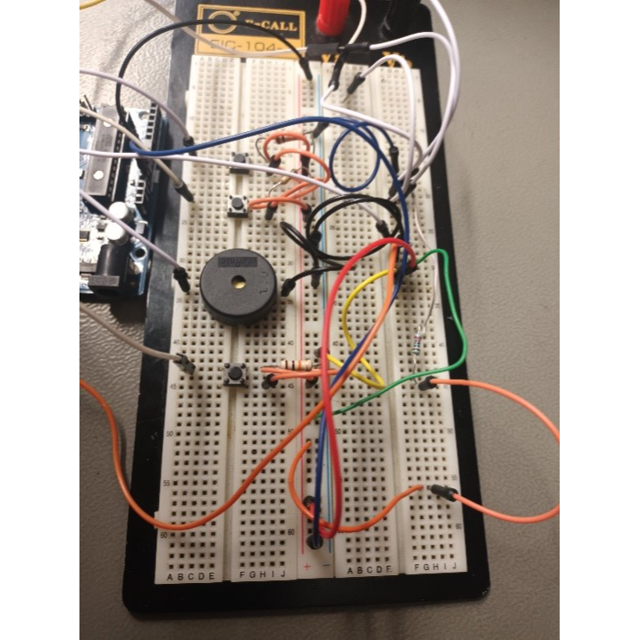
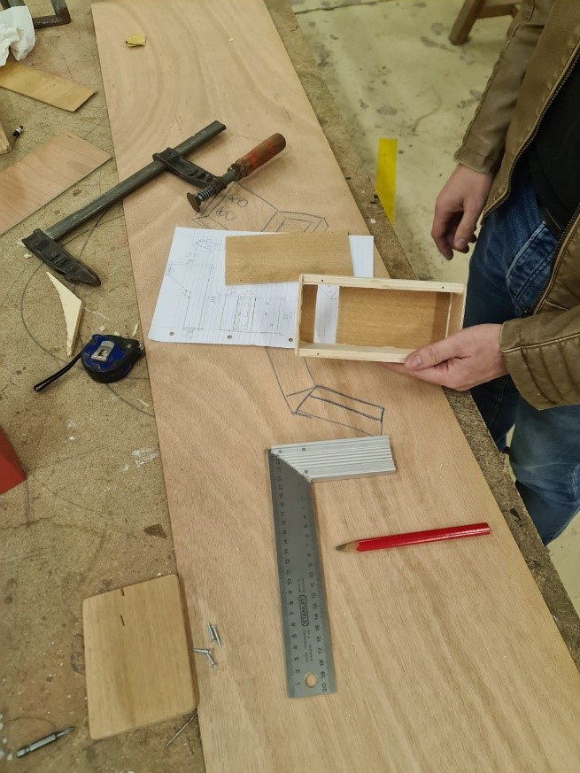
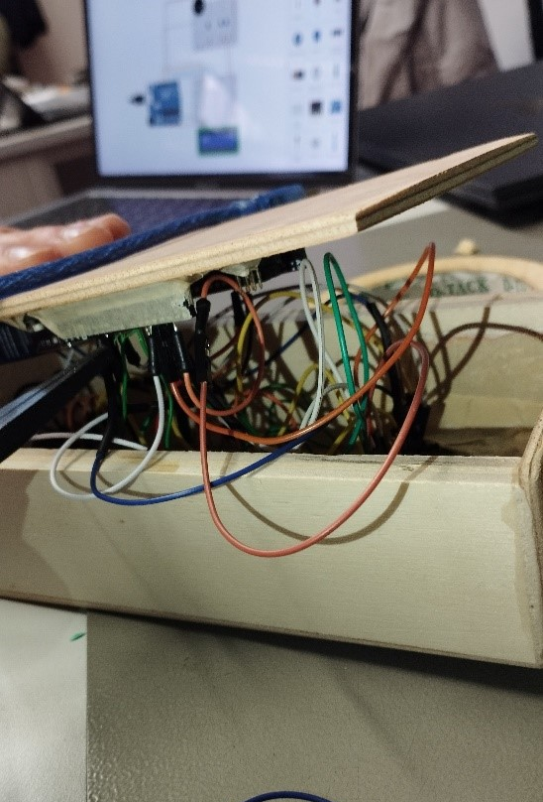
Fotografias do projeto

Slide 8
Desafios de Montagem e Desenvolvimento
Impressão Correta no LCD:
Desafio: Garantir que as mensagens descodificadas sejam impressas corretamente no LCD, respeitando os limites de caracteres por linha e o total de caracteres.
Solução: Ajustei a lógica de impressão no código, considerando a troca de linha no LCD quando necessário e implementando contadores.
Implementação de Funções no Código:
Desafio: Definir a utilização do botão "blank" para criar um espaço.
Solução: Utilizei técnicas de debouncing para evitar leituras erráticas do botão e ajustar a lógica no código para garantir que a função de espaço seja acionada corretamente.

Slide 9
Desafios de Montagem e Desenvolvimento
Montagem do Circuito Dentro do Case de Madeira:
Desafio: Realizar a montagem do circuito num case de madeira, utilizando uma breadboard.
Solução: Planear cuidadosamente o layout dentro do case, garantindo espaço suficiente e organização. Fixar a breadboard de maneira segura e garantir conexões estáveis.
Dificuldade na Ligação dos Botões Táteis:
Desafio: Garantir a leitura correta dos botões táteis pelo Arduino, evitando leituras erráticas e interferências.
Solução: Utilização de resistências (pull-up ou pull-down) para estabilizar as leituras dos botões. A inserção de resistências adequadas no circuito ajudará a garantir um sinal elétrico consistente e confiável.

Slide 10
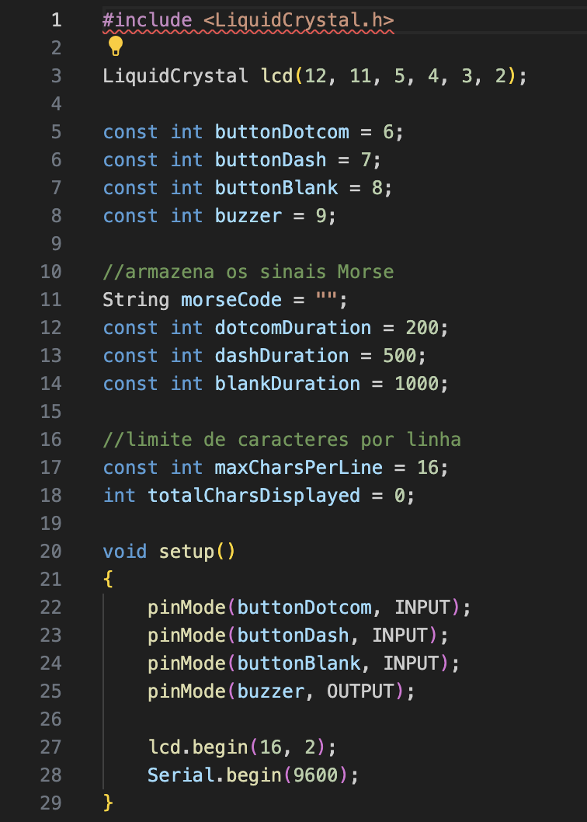
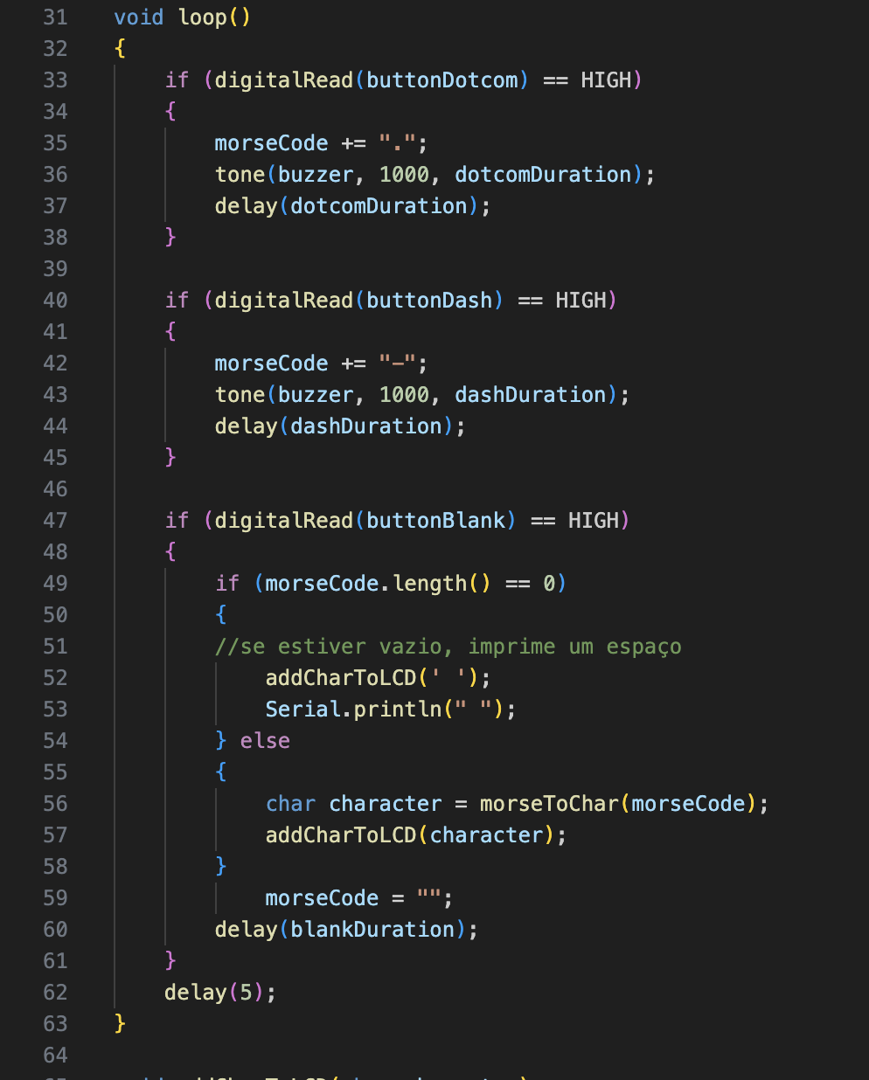
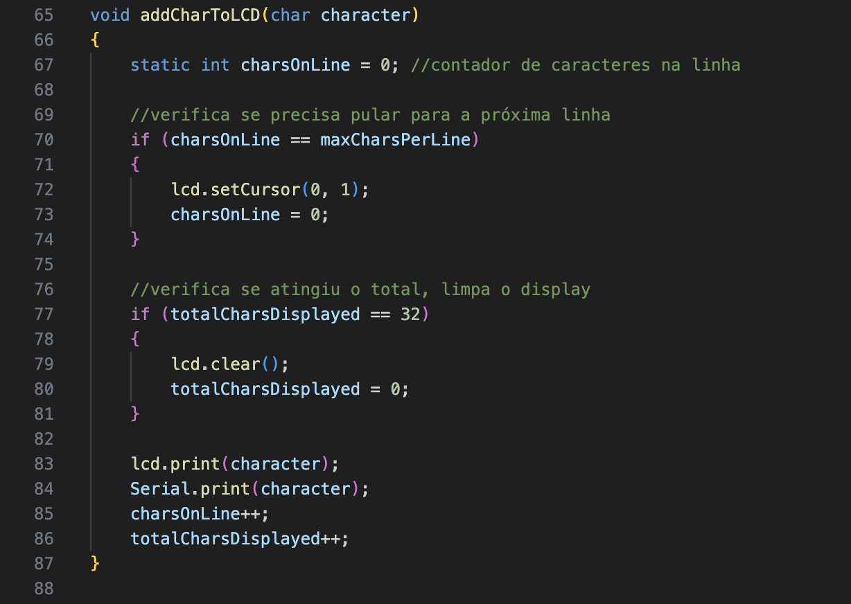
Código
Link:https://github.com/creativedean/morseCode

Slide 11
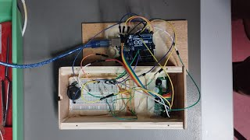
Demonstração

Slide 12
Possíveis implementações futuras
Expansão do Alfabeto e Inclusão de Caracteres Especiais:
Atualmente, o projeto descodifica letras de A a Z e números de 0 a 9. Para uma aplicação mais abrangente, implementar a expansão do alfabeto para incluir caracteres especiais. Integração de Conectividade Sem Fio: Explorar a adição de um módulo de transmissão e receção de rádio para possibilitar a comunicação sem fio. Isso permitirá que o descodificador de Morse receba mensagens de fontes externas, ampliando as possibilidades de uso.

Slide 13
Possíveis implementações futuras
Design Físico Compacto com Placa Impressa e Case 3D:
Migração da configuração atual na breadboard para uma placa de circuito impresso (PCB), o que não apenas proporciona uma montagem mais permanente, mas também contribui para uma aparência mais profissional e compacta.
Explorar a criação de um case usando impressão 3D para proteger os componentes e oferecer um design esteticamente agradável.
Uso de Bateria: Tornar o projeto mais portátil eliminando a necessidade de um cabo de alimentação externo, por meio de baterias recarregáveis.

Slide 14
Conclusão
Não subestime um projeto que parece simples de realizar. Enfrentamos desafios técnicos, desde garantir a correta impressão no LCD até a otimização do código para implementar funções específicas. Cada desafio nos incentivou a aprimorar as nossas habilidades e a buscar soluções.

Slide 15
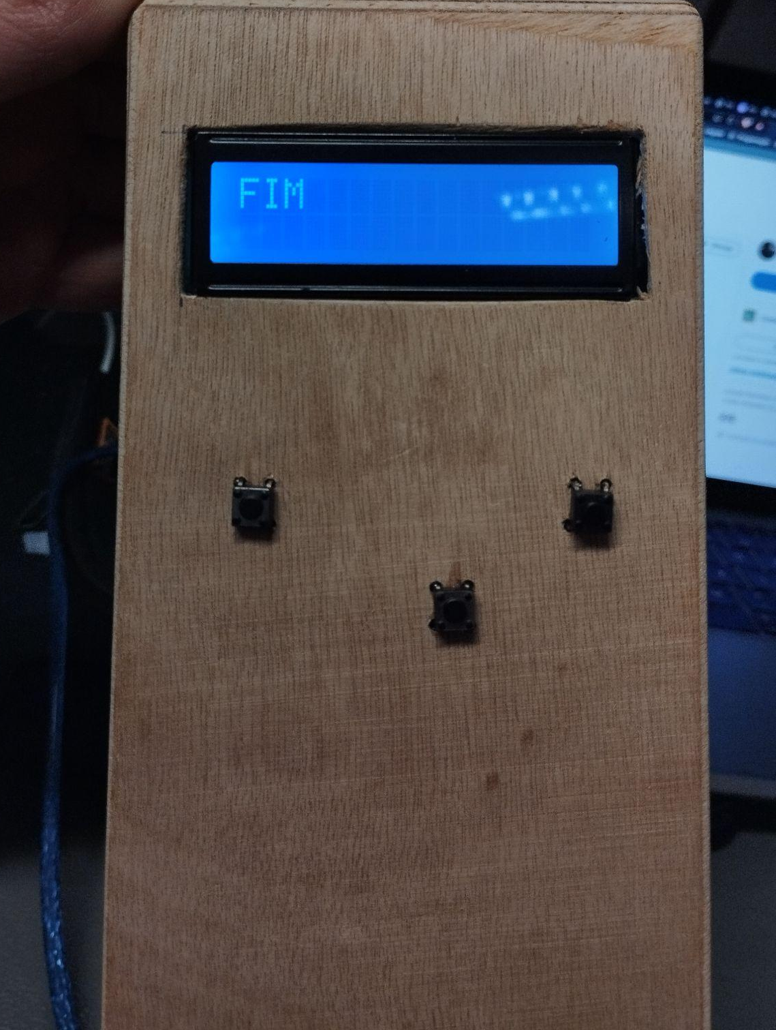
Obrigado pela atenção
Bebam água e coma legumes.

